Slide 1
Vad är ASP.NET Web Forms?

Slide 2
Upphovsrätt för detta verk
Detta verk är framtaget i anslutning till kursen ASP.NET MVC vid Linnéuniversitetet.
Du får använda detta verk så här:
Allt innehåll i detta verk av Mats Loock, förutom Linnéuniversitetets logotyp och symbol samt ikoner och fotografier, är licensierad under:
Creative Commons Erkännande-IckeKommersiell-DelaLika 2.5 Sverige licens.
http://creativecommons.org/licenses/by-nc-sa/2.5/se/
Det betyder att du i icke-kommersiella syften får:
kopiera hela eller delar av innehållet
sprida hela eller delar av innehållet
visa hela eller delar av innehållet offentligt och digitalt
konvertera innehållet till annat format
du får även göra om innehållet
Om du förändrar innehållet så ta inte med Linnéuniversitetets logotyp och symbol samt ikoner och fotografier i din nya version!
Vid all användning måste du ange källan: ”Linnéuniversitetet – ASP.NET MVC” och en länk till https://coursepress.lnu.se/kurs/aspnet-mvc och till Creative Common-licensen här ovan.

Slide 3
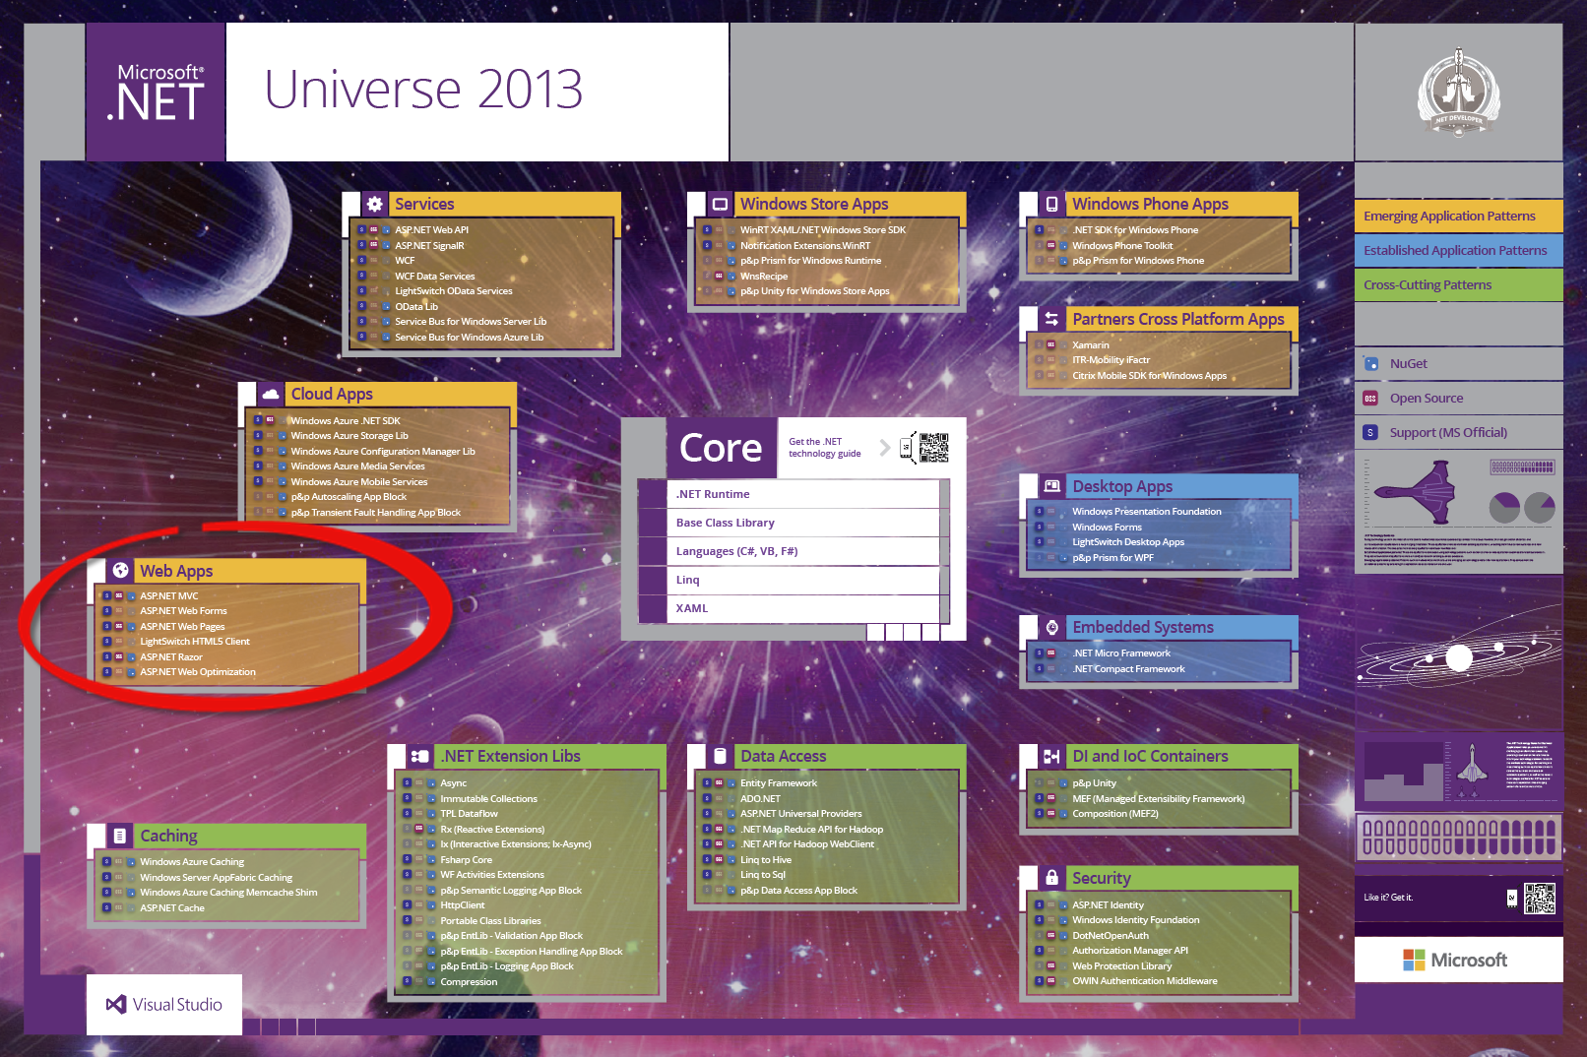
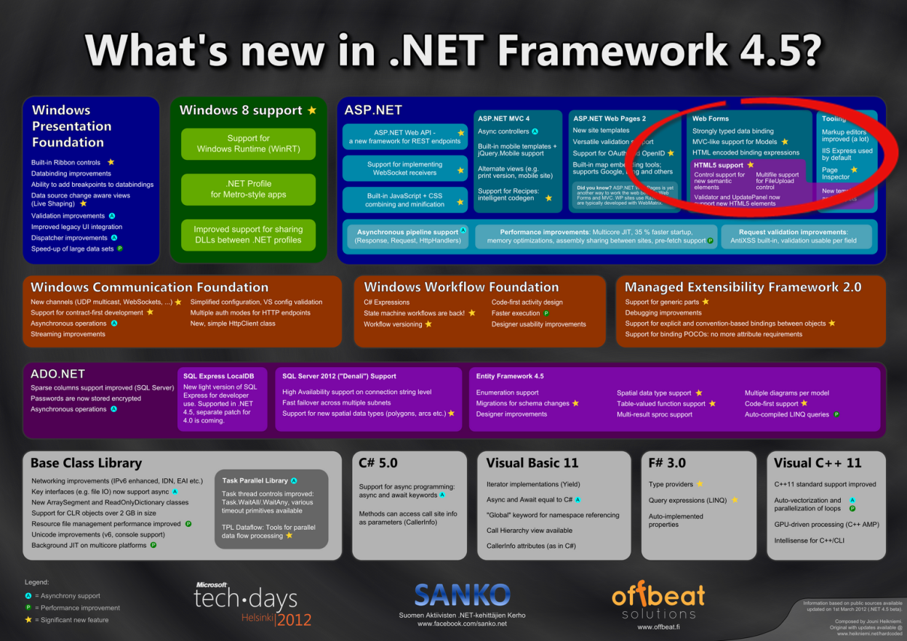
ASP.NET – en del av .NET Framework 4.5

Slide 4
ASP.NET och dess programmeringsmodeller
ASP.NET
Web Forms
MVC
Web Pages
Web Forms
  Kontroll- och händelsestyrd programmeringsmodell
  Kontroller kapslar in HTML, JavaScript och CSS.
MVC
  För traditionella webbutvecklare.
  Fullständig kontroll över HTML.
  Stöd för enhetstestning.
  Flexibelt.
Web Pages
  Påminner om programmeringsmodellen PHP använder.
Autentisering, auktorisering, ”caching”, sessioner, konfiguration, …

Slide 5
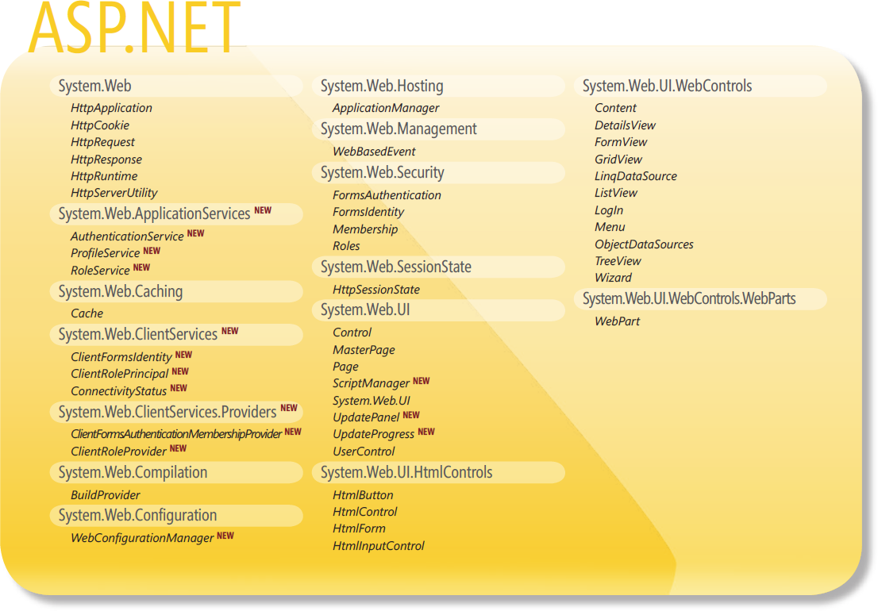

Några av typerna i ASP.NET
3.5
Oh, vad många typer det är. Tror du att vi ska använda alla?
Som tur är ska vi inte det. Men alla typer vi kommer att använda finns å andra sidan inte med…

Slide 6


ASP.NET körs på webbservern
1
2
request
(get/post)
ASP.NET
3
klient
response
webbserver
5
4
Klienten efterfrågar en URL (en vanlig ”HTTP request”).
På webbservern skapar ASP.NET objekt som representerar sidan och kontrollerna sidan innehåller.
Kod körs på servern och sidan med kontroller renderas till HTML, som…
…skickas till klienten (en vanlig ”HTTP response”).
Objekten som representerar sidan och kontroller ”förstörs” och återanvänds inte.

Slide 7
ASP.NET-sidor kompileras
VB.NET-kod
C#-kod
Annat språk
VB-kompilator
C#-kompilator
Annan kompilator
IL-kod
(Intermediate Language)
Assembly
Just-in-Time- (JIT) kompilator
Maskinkod
Exekvering
Maskinspecifikt
ASP.NET-applikationer måste kompileras. Källkod kompileras till IL-kod som i sin tur kompileras till maskinkod.
En kompilering görs bara då källkoden är ny eller har ändras.

Slide 8

Så hämtas en sida
klient
IIS med ASP.NET
”Request”
Finns assembly?
Nej
Lokalisera filen
och kompilera
till assembly
Ja
Behandla sidan
”Response”

Slide 9







Vanliga filtyper i en ASP.NET-applikation
.htm
.Config
.aspx
.sitemap
.css
.master
.cs
.ascx
Webbformulär (”web forms”) finns i filer med filändelsen .aspx.
Andra filtyper du också kommer i kontakt med under denna kurs är .htm, .css, .cs och .Config.

Slide 10
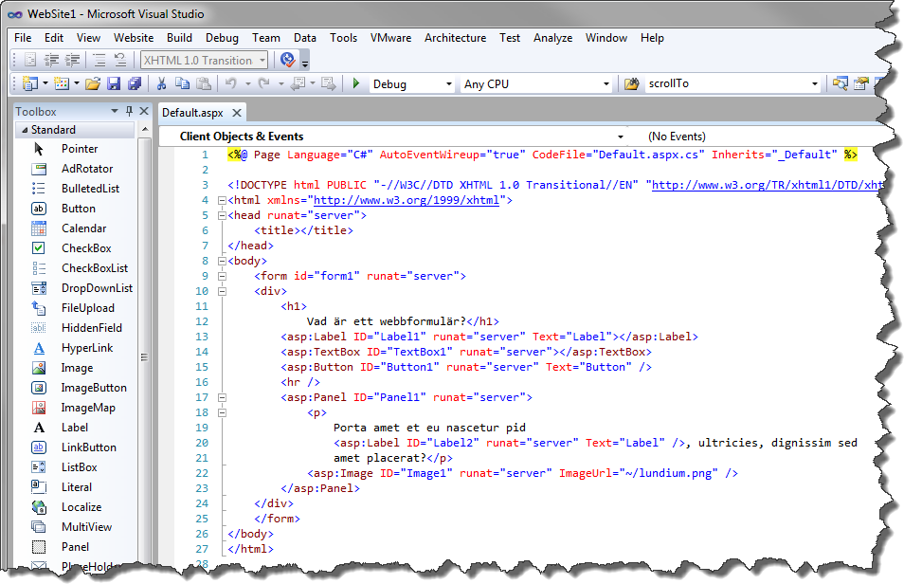
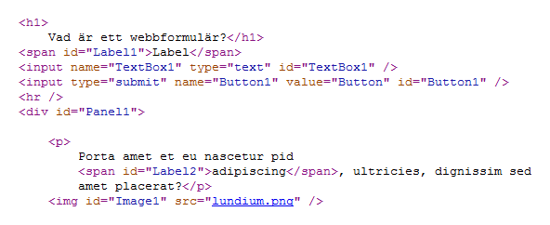
Vad är ett webbformulär?
Serverkontroller placeras i webbformuläret, renderas och
”vanlig” (X)HTML skickas till klienten.

Slide 11
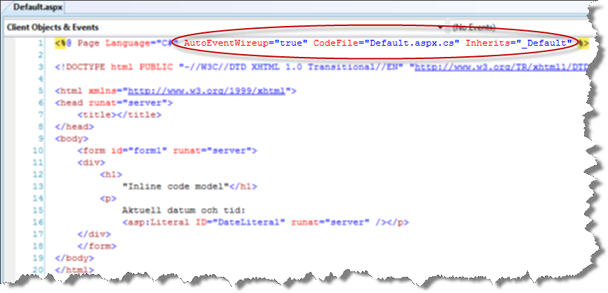
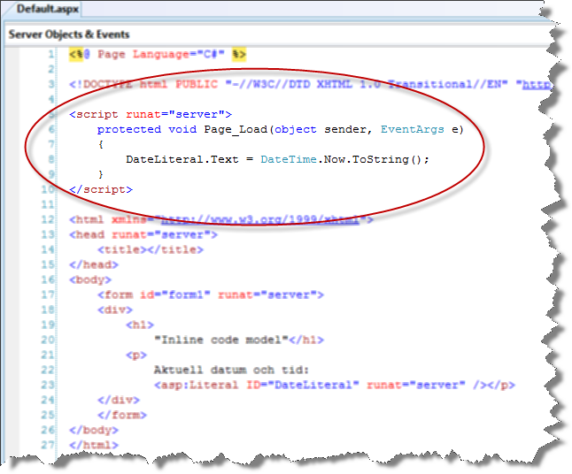
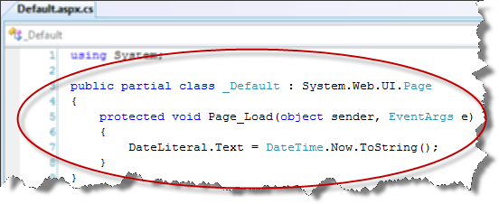


”Kodmodeller” i ASP.NET
”Code-behind model”
”Inline code model”
Du ska undvika ”inline code”-modell under kursen.
Den här modellen ska du använda.
C#-koden är fullständigt separerad från XHTML-koden.
Flexibel och lättöverskådligt.
Allt på samma ställe.
Blir lätt rörigt.

Slide 12
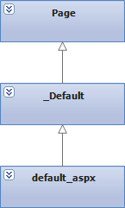
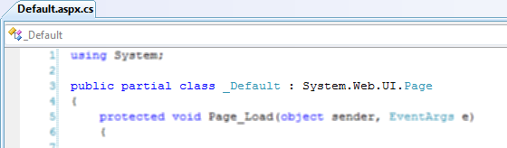
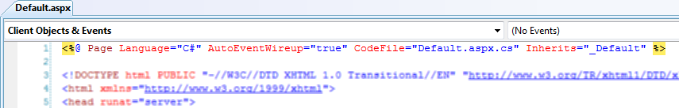
Ett webbformulär ärver från…
…en klass som deklareras i ”code-behind”-filen som i sin tur ärver från klassen Page.
basklass i
.NET Framework
klass i
”code-behind”-filen
klass som deklarerar
själva webbformuläret

Slide 13
Page-direktivet
Längst upp i varje .aspx-fil finns ett ”Page”-direktiv, som definierar ett antal saker.
Vilket programspråk
sidan använder.
Om och i så fall vilken
”code behind”-fil som används.
Om händelser ska knytas
automatiskt till metoder.
Vilken klass
aspx-sidan ärver från.

